Slide 1

Système d’information pour la vaccination

Slide 2
Administration directe de l’information factuelle dans un contenant d’information partagé
Vaccins
Pharmacien
Profil santé
Médecin
Diagnostic vaccinal
personnalisé
Infirmier
Sage-femme
Partagé
Citoyen

Slide 3
Nomenclature unifiée des vaccins
Inclut
  Vaccins actifs et inactifs de tous les pays
  Noms commerciaux, de valences ou de maladies :
  Neisvac, Pentacoq, DTC, DTCaP, grippe…
Structuration
  Multi-langues et multi-pays
  Inclut toutes les dénominations existantes : ex. Boostrixtetra (France), Boostrixpolio (Belgique) ou Polioboostrix (Italie) = un seul et même vaccin
  Composants par type (antigène, adjuvant, excipient, conservateur, trace…)
  Dates d’autorisation et de disponibilité
  Ages d’utilisation (AMM) ou de recommandation
  Alertes (rappel de lots, rupture de stocks)

Slide 4
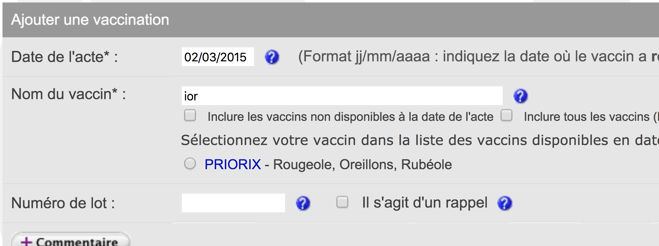
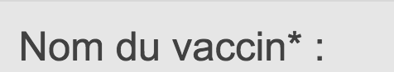


Slide 5
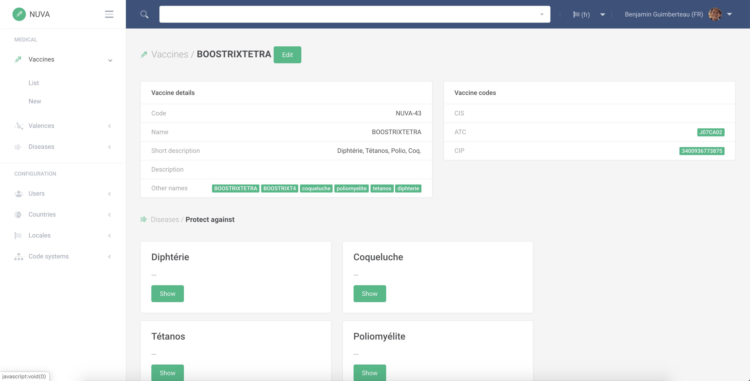
Do you speak vaccines?

Slide 6


Slide 7
Système intelligent pour la vaccination
(SIVAC)

Slide 8
SIVAC-1
Compte tenu des caractéristiques individuelles de la personne (âge, sexe, état de santé, entourage, conditions de vie et de travail),
Contre quelles maladies devrait-elle être vaccinée ?

Slide 9
SIVAC-2
Sachant maintenant contre quelles maladies cette personne devrait être vaccinée,
Est-elle à jour de ses vaccinations ?

Slide 10
Evaluation du statut vaccinal
SIVAC-2
Selon
  Nombre de doses
  Intervalles entre les doses
  Caractéristiques vaccins
  Date de naissance
  Age à chaque dose
  Profil de santé
  Saison
  Caractéristiques du voyage
Actions
  Statut vaccinal
  Diagnostic vaccinal personnalisé
  Calcul date prochaine dose
  Rappels dates par email/SMS
  Messages personnalisés (personnes et professionnels)

Slide 11
Langage dédié à la vaccination
(Immunisation specific language)
SIVAC-2
Langage spécifique au domaine de la vaccination : un langage artificiel qui permet au système de modéliser tout calendrier de vaccination possible en fonction de l'âge, du sexe, des intervalles posologiques, des antécédents de vaccination et des caractéristiques individuelles afin de fournir des informations personnalisées aux personnes et des éléments décisionnels aux professionnels de santé
Le langage dédié pour la vaccination peut être utilisé pour automatiser les recommandations vaccinales de n'importe quel pays (les recommandations sont transformées en règles écrites en utilisant ce langage)

Slide 12
Des experts écrivent les règles
L’utilisateur complète un questionnaire limité aux questions pertinentes
L'utilisateur obtient des recommandations précises et personnalisées
Une nouvelle recommandation vaccinale
est prise en compte en moins de 48 heures

Slide 13
Piloter la gestion de la vaccination
Consolidation possible des données dans un territoire de santé
Détection des territoires avec une couverture vaccinale basse
Calculer l’impact d’une nouvelle recommandation sur la consommation de vaccins, anticipation du risque de pénurie

Slide 14
Collecte et consolidation des données pour la constitution d’un registre vaccinal
Caractéristique | Citoyens | Professionnels de santé | Système info tiers
Complétude des données
Consolidation des données
Cette figure représente la complétude des données
Disque vide : donnée non présente
Disque rouge : donnée présente
Disque orange : donnée présente mais non validée
Tous les disques en rouge : données complètes

Slide 15
Suivi de la couverture vaccinale
Couverture vaccinale
Nombre de personnes à jour
Nombre de personnes à vacciner
Sélection
groupe à risque
De
…..
ans
à
…..
ans
 Asthme
 Professionnel de santé
Caractère approprié des antigènes utilisés, concentration, nombre de doses et intervalles entre les doses vaccinales, âges de vaccination

Slide 16
En pratique, quatre modules
Registre vaccinal
  Traçabilité
  Activité
Expertise : application des protocoles et des recommandations
  Professionnels de santé : éligibilité et aide à la décision
  Citoyens : diagnostic vaccinal personnalisé, justifications
Pharmacovigilance renforcée
  Participation des personnes vaccinées
  Taux d’incidence
Communication
  Vaccinateurs
  Vaccinés

Slide 17
Vaccination pandémique
contre la covid 19

Slide 18
Centre de vaccination
Accueil
Professionnel de santé
Enregistrement
dossier vaccinal
Patient
Eligibilité
Eligibilité
Eligibilité
Poste 1
Poste 2
Poste 3
Enregistrement acte vaccinal
Enregistrement acte vaccinal
Enregistrement acte vaccinal

Slide 19
Gestion des accès professionnels
Authentification forte
Individuel
Equipe de soins : hôpital, centre de vaccination, dispensaire

Slide 20
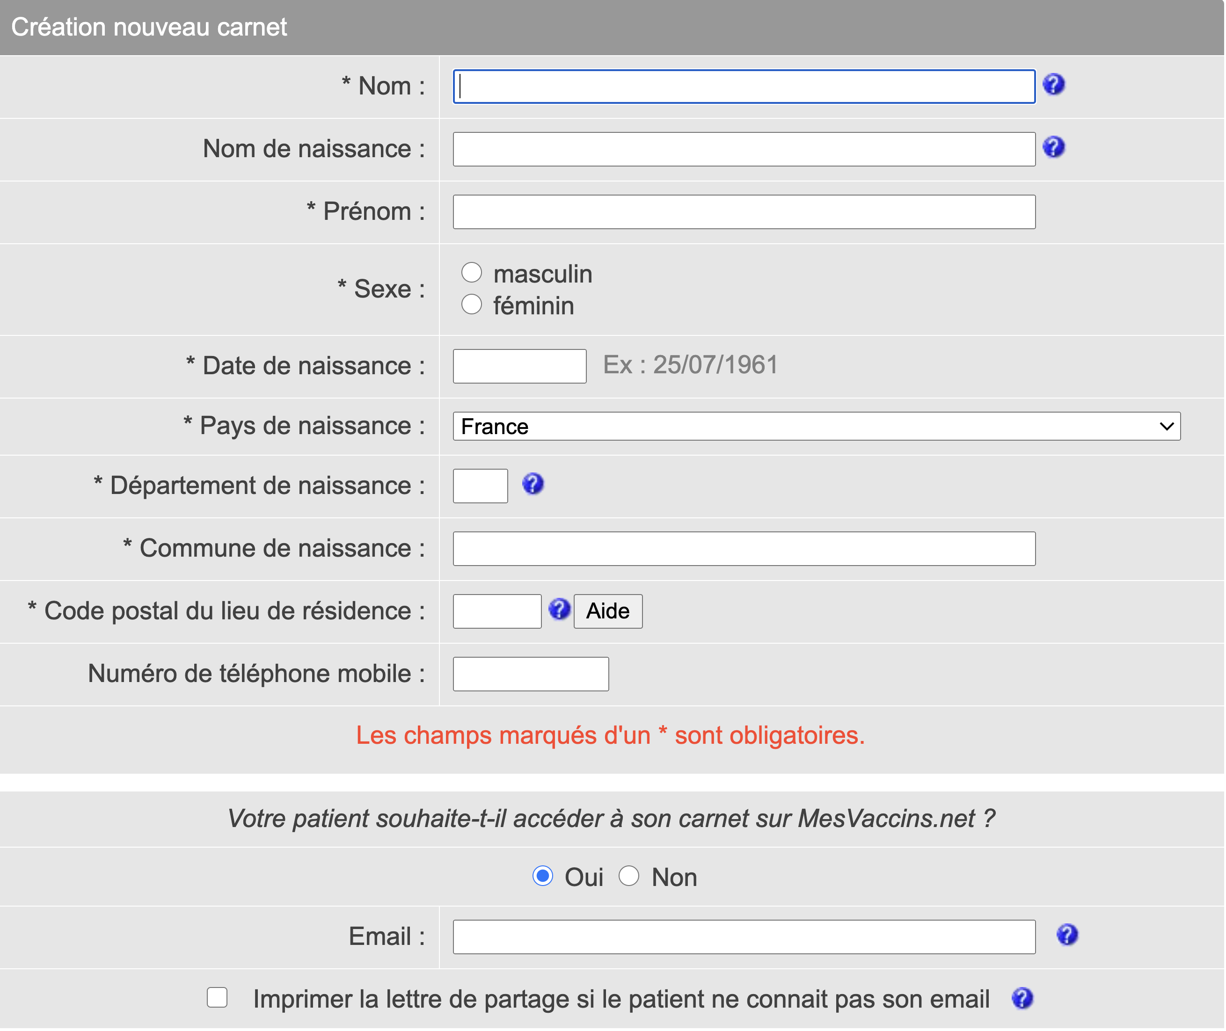
Secrétariat d’accueil : enregistrement du dossier vaccinal professionnel

Slide 21
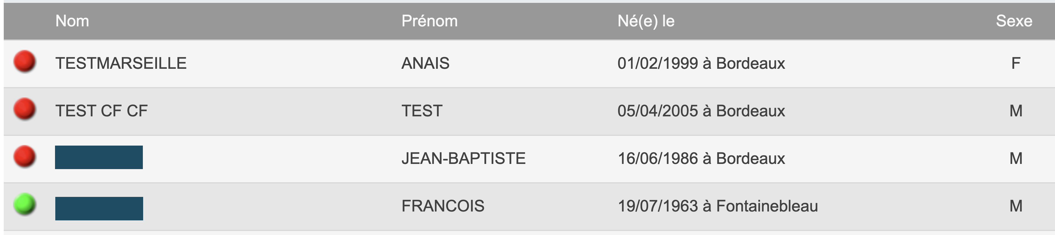
Poste de vaccination : le vaccinateur ouvre le dossier vaccinal

Slide 22
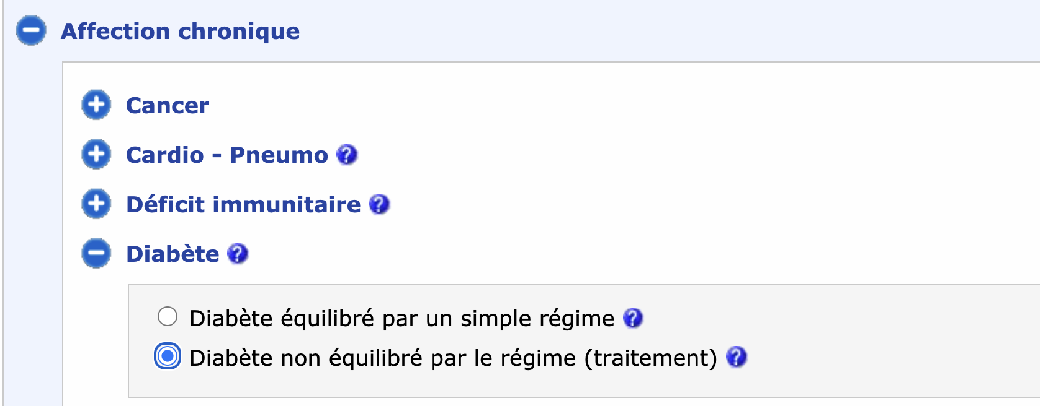
Poste de vaccination : questionnaire prévaccinal

Slide 23
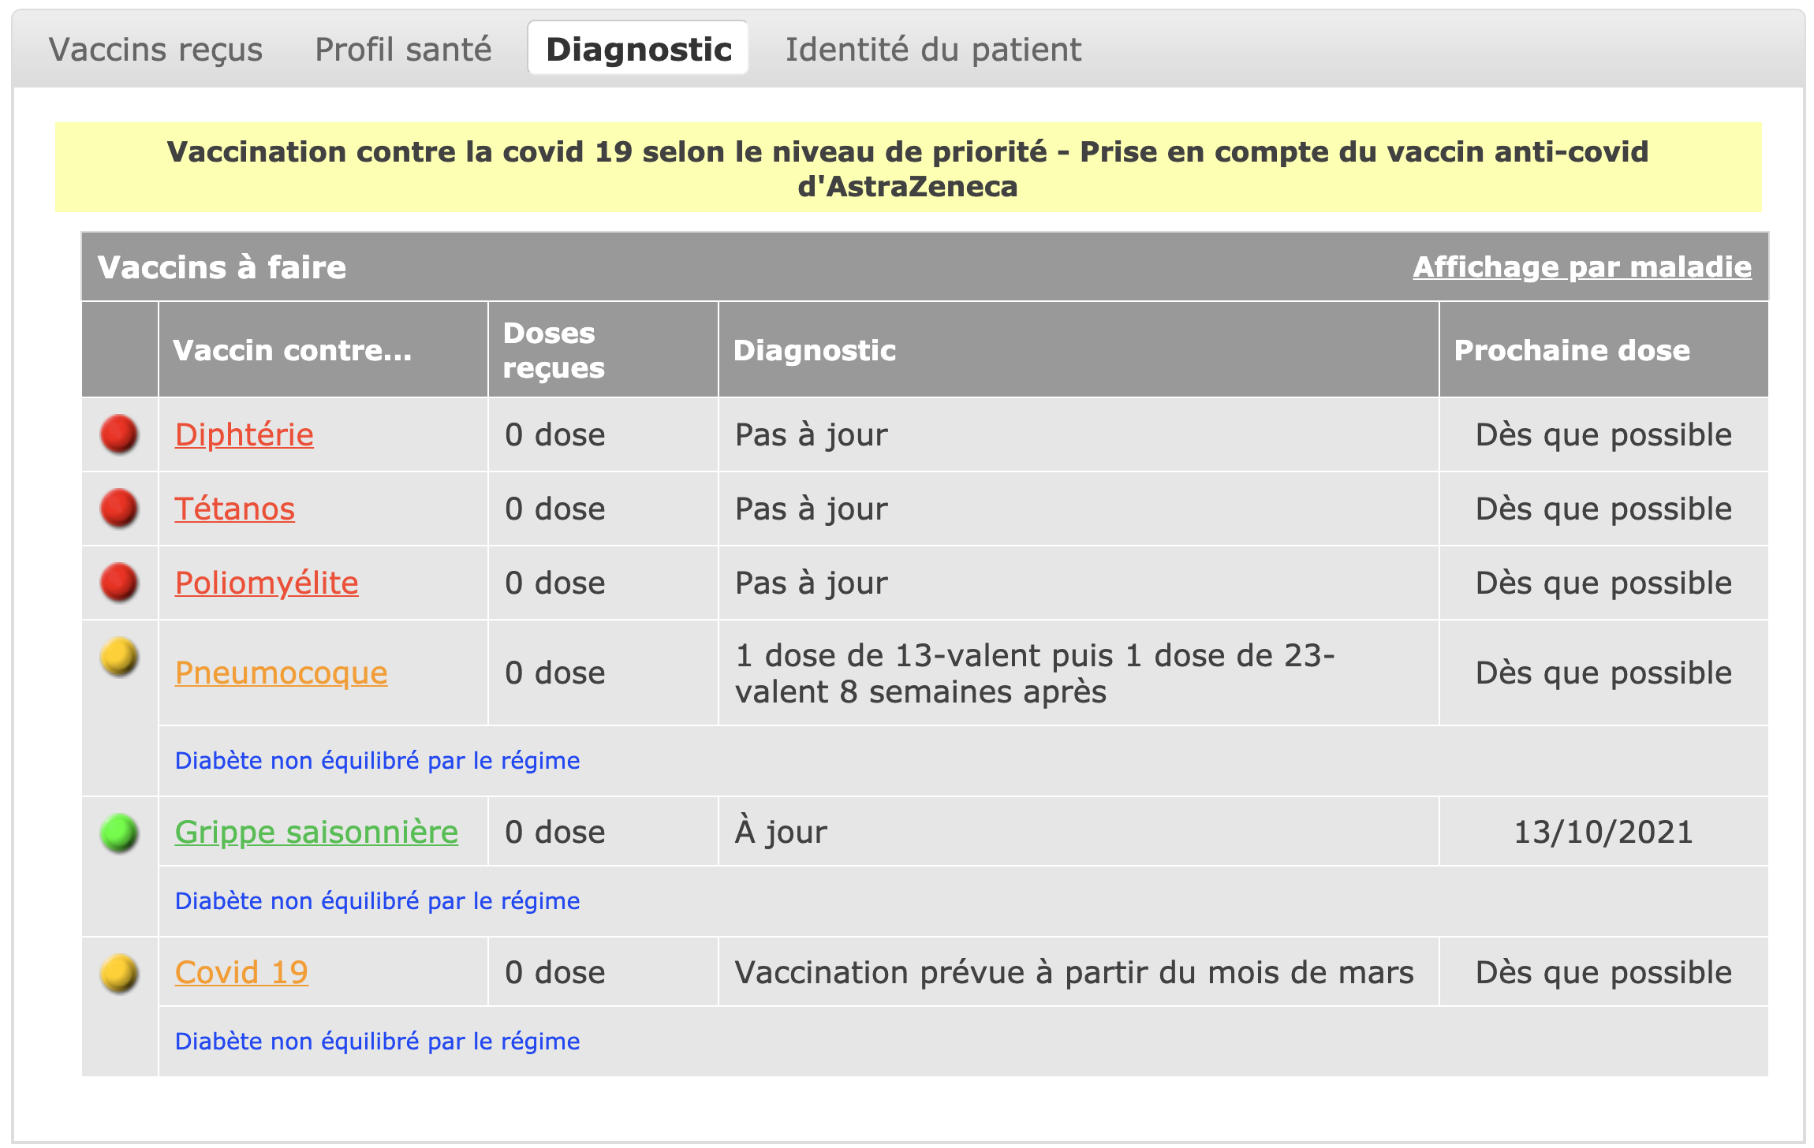
Poste de vaccination : vérification éligibilité

Slide 24
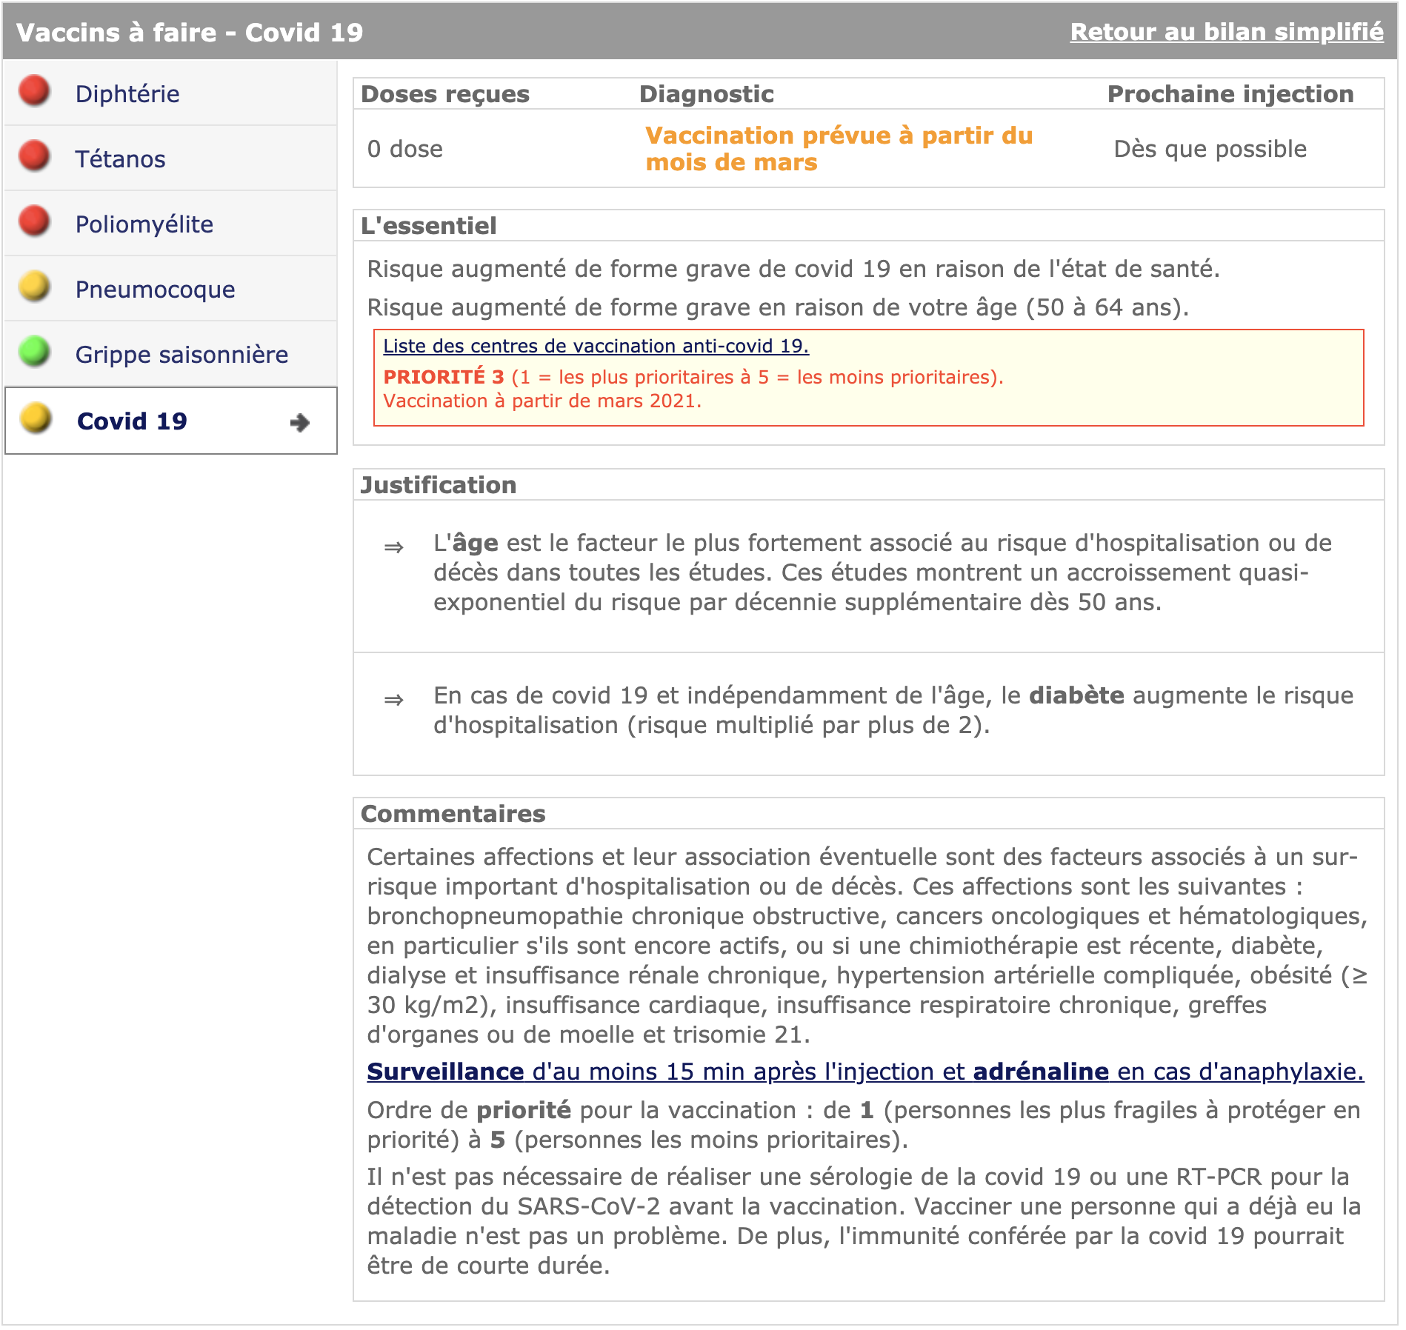
Poste de vaccination : vérification éligibilité

Slide 25
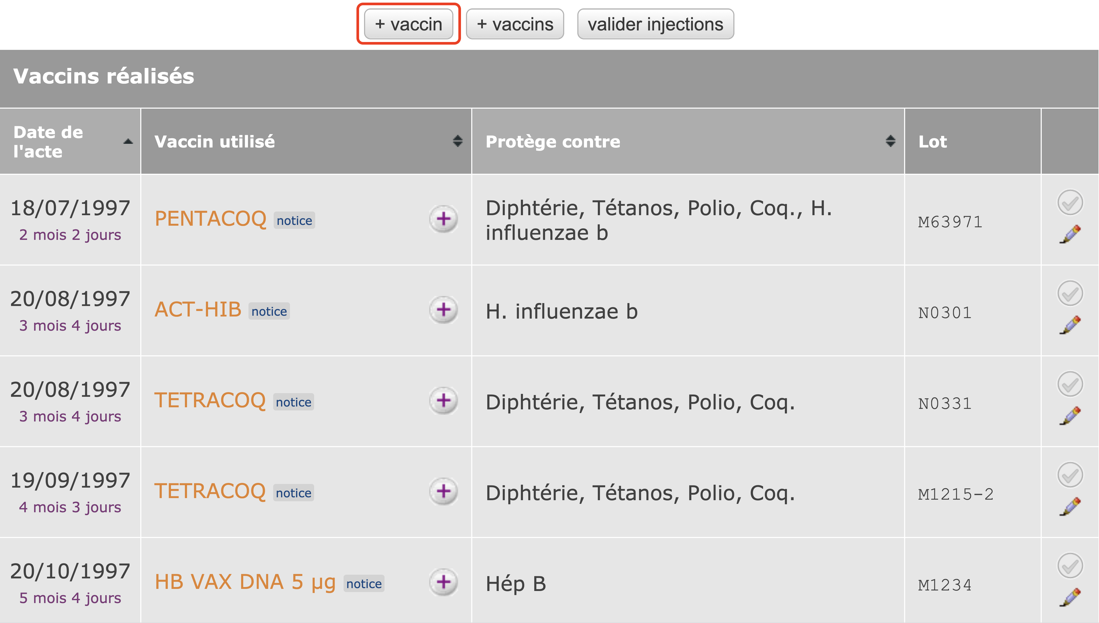
Poste de vaccination : enregistrement de l’acte vaccinal

Slide 26
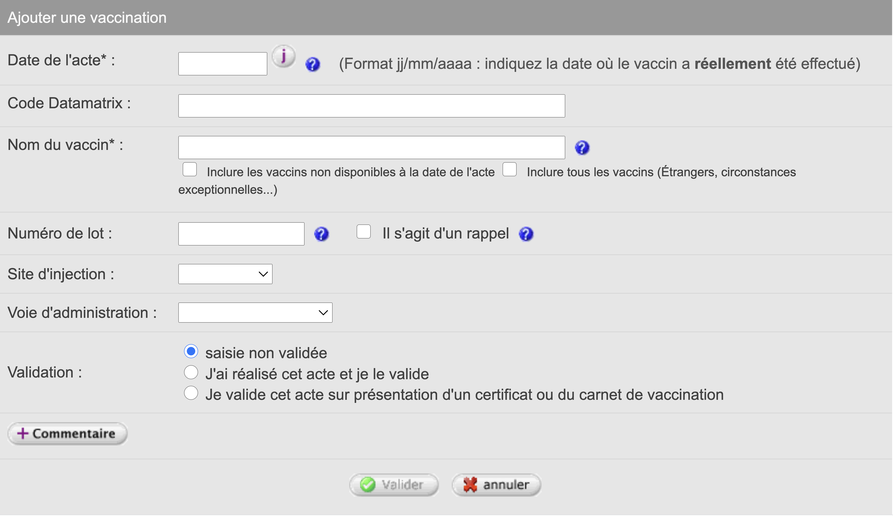
Poste de vaccination : enregistrement de l’acte vaccinal
Cas général

Slide 27
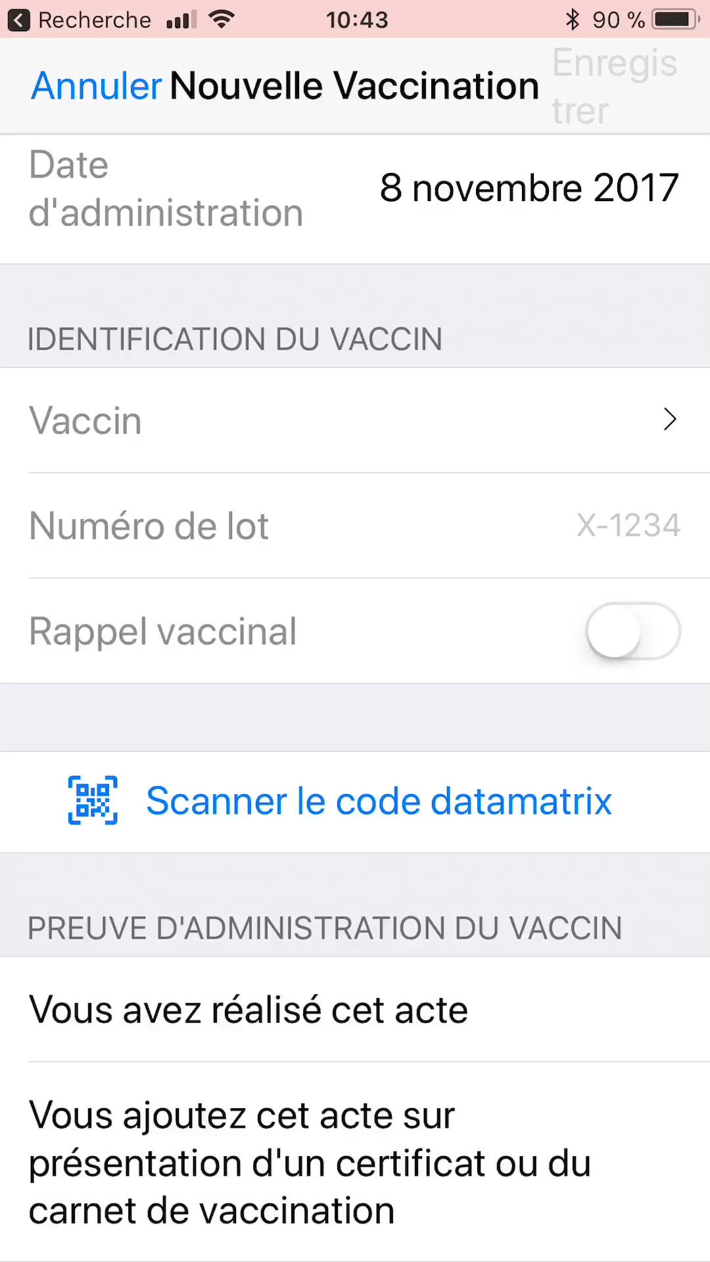

App mobile pro
Appli mobile Pro

Slide 28
Information de la personne vaccinée

Slide 29
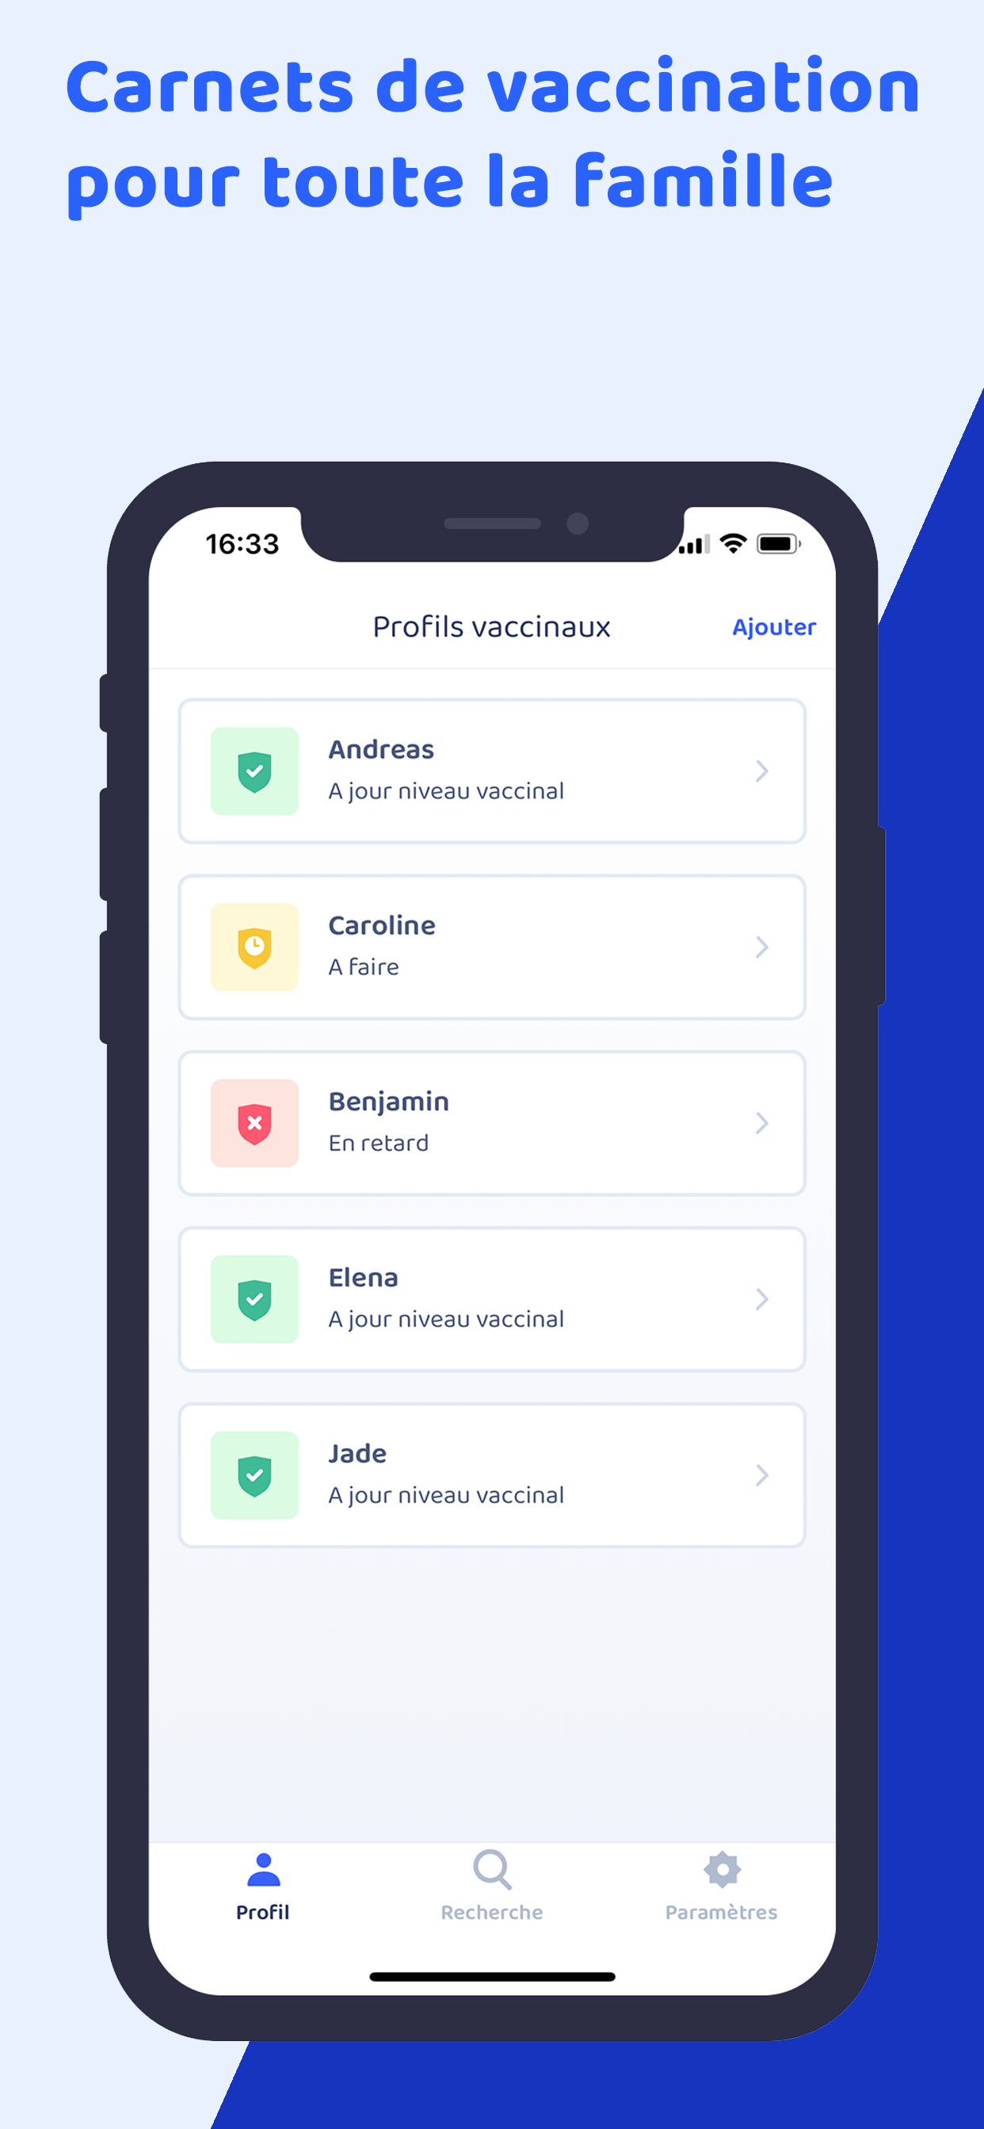
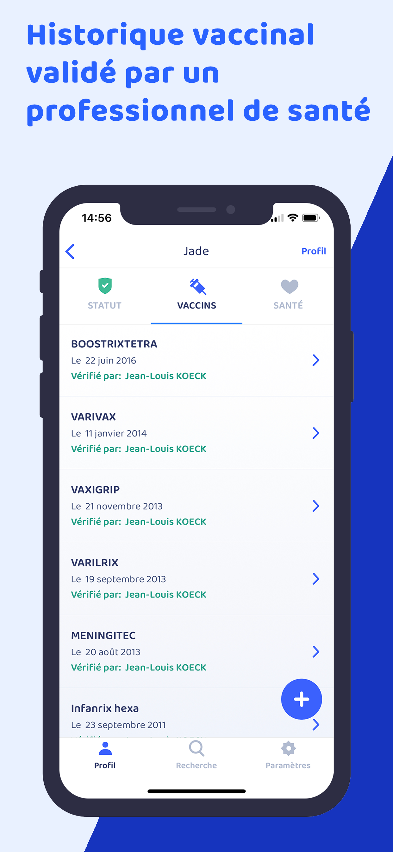

Slide 30
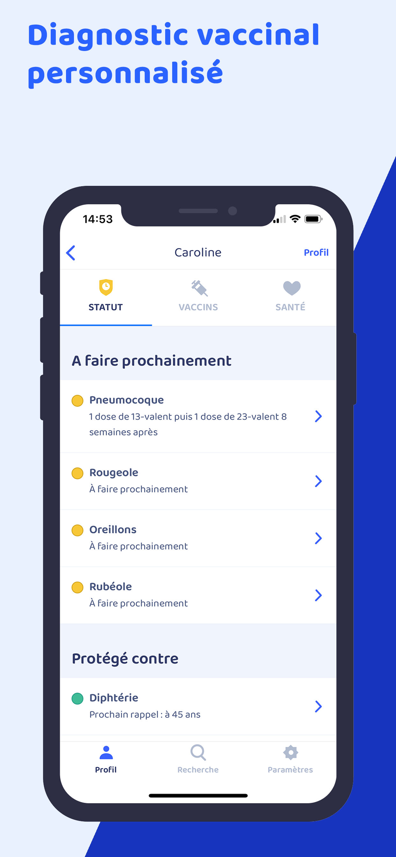

Slide 31
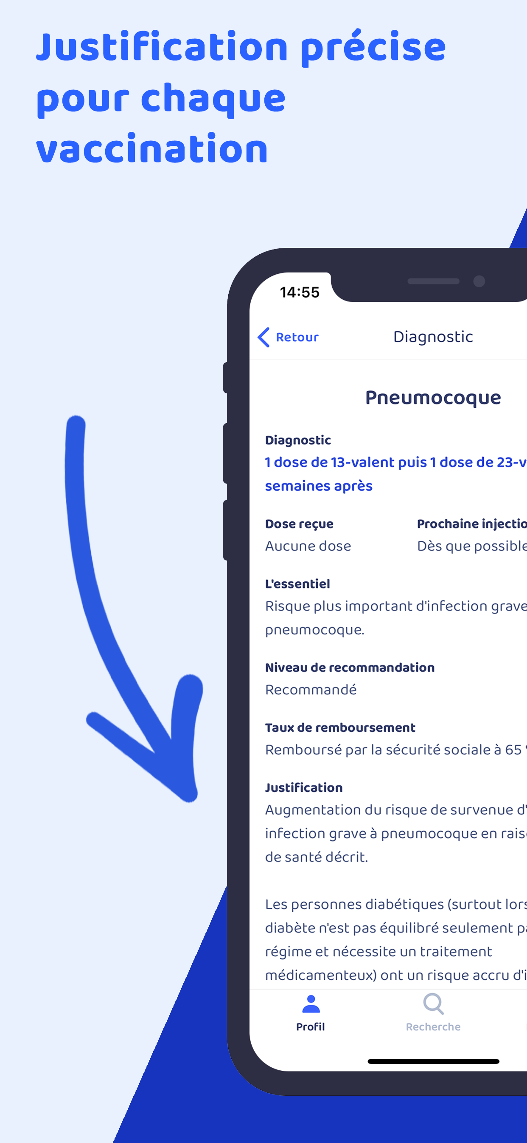
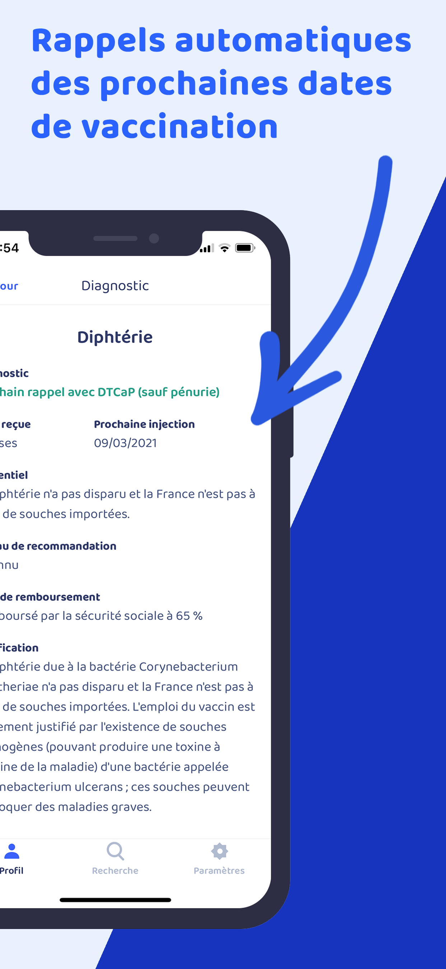

Slide 32
Pharmacovigilance renforcée

Slide 33
Sollicitation active des personnes vaccinées
Envoi d’un courriel +/- SMS 15 jours après l’administration du vaccin
Bonjour,
Jean a reçu le vaccin Bexsero le 01/02/2014.
S’il a présenté un événement indésirable, cliquer ici.
Sinon, cliquer ici.
L’équipe du centre de vaccination.
OUI
NON
Fiche de déclaration pré-complétée
sur le site dédié vaccin-PV.net
et intégrée au CVE
Message de remerciement

Slide 34
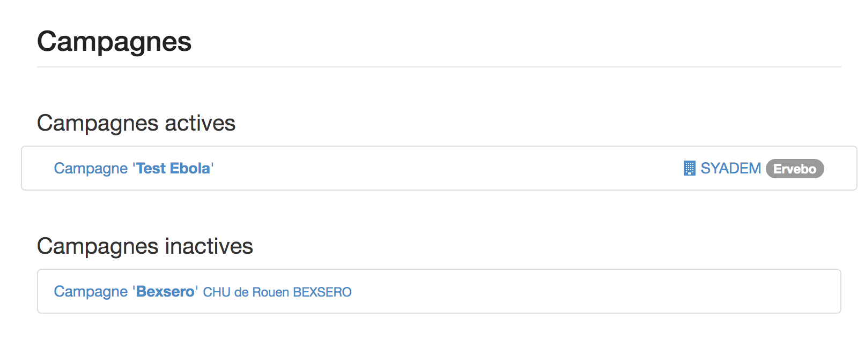
Campagnes de pharmacovigilance

Slide 35
Bénéfices attendus de la pharmacovigilance renforcée
Amélioration de l’exhaustivité du système de pharmacovigilance
Meilleure qualité des déclarations, diminution du délai de déclaration
Détection rapide de risques faibles ou spécifiques
Participation des services de santé primaires (médecins généralistes, pharmaciens d’officine, infirmières)
Amélioration du suivi des personnes vaccinées et de leur confiance dans le système de santé
Procédure rassurante et valorisante pour les vaccinateurs, qui ont un retour sur la sécurité de leurs pratiques leur permettant de mieux communiquer avec les patients

Slide 36
Le carnet de vaccination électronique est utile :
A la personne
  Information personnalisée et transparente
  Prise en main de sa vaccination
  Mieux vaccinée, sans défaut ni excès
Au professionnel de santé
  Aide à la décision fondée sur des données factuelles
  Collaboration interprofessionnelle
  Formation continue
A la santé publique
  Données en temps réel pour des actions justifiées et comprises
  Amélioration de la pharmacovigilance et de la sécurité vaccinale
  Meilleure gestion de la vaccination

